Slide 1
Data everywhere

Slide 2
Kaggle
fivethirtyeight
Google Dataset Search

Slide 3
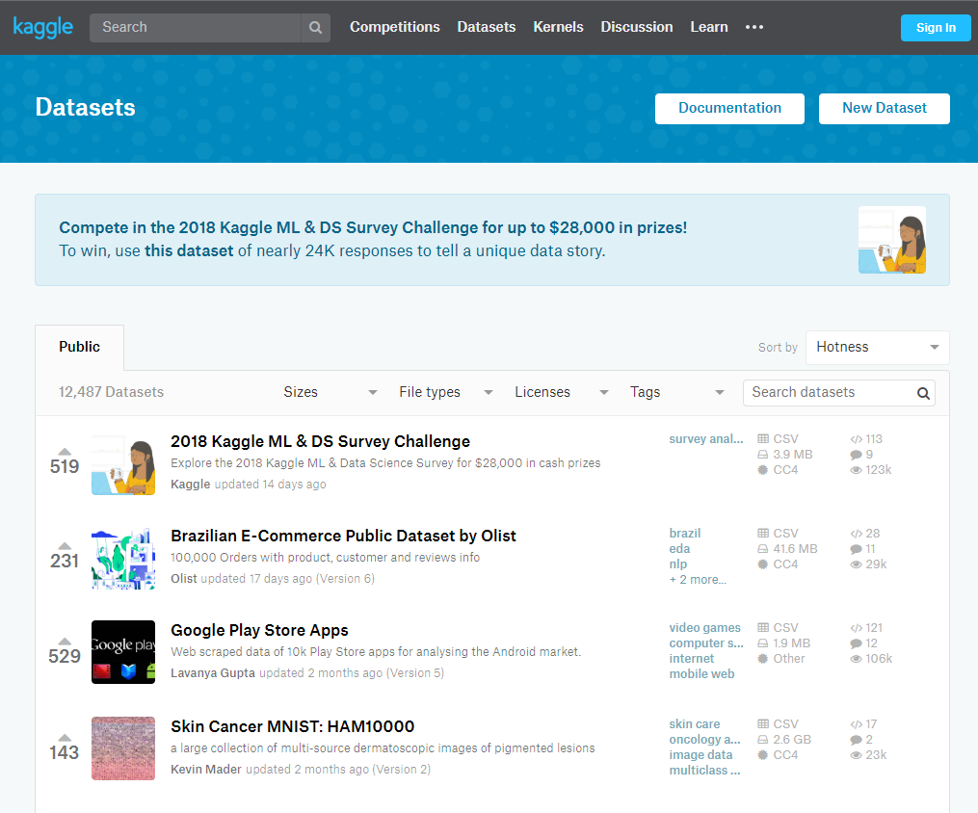
Kaggle
url: www.kaggle.com/datasets
API zum direkten download
Kernels zum abschauen
(teilweise) gute Beschreibung der Daten
Competitions von einfach bis schwer

Slide 4
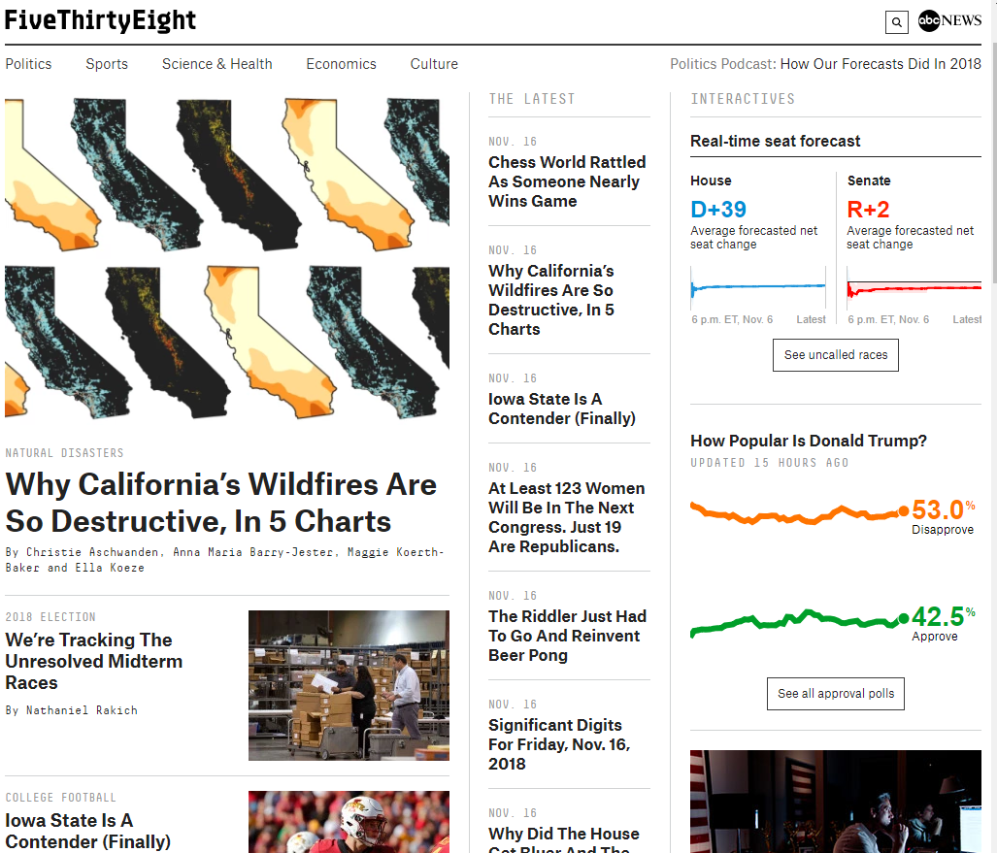
FiveThirtyEight
url: https://fivethirtyeight.com/
https://data.fivethirtyeight.com/
Artikel zu verschiedenen Themen
Veröffentlichen die Daten hinter den Artikeln
Sehr divers von lustig bis Trump

Slide 5
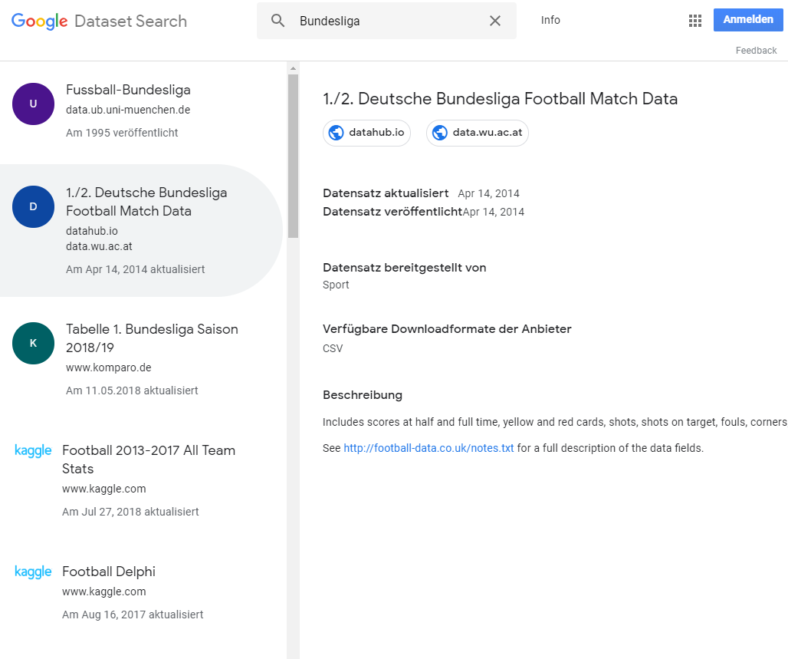
Google Dataset Search
url:https://toolbox.google.com/datasetsearch
Naja halt ne google Suchmaschine für Datasets
Oftmals trotzdem noch Suche auf der jeweiligen Zielseite notwendig

Slide 6
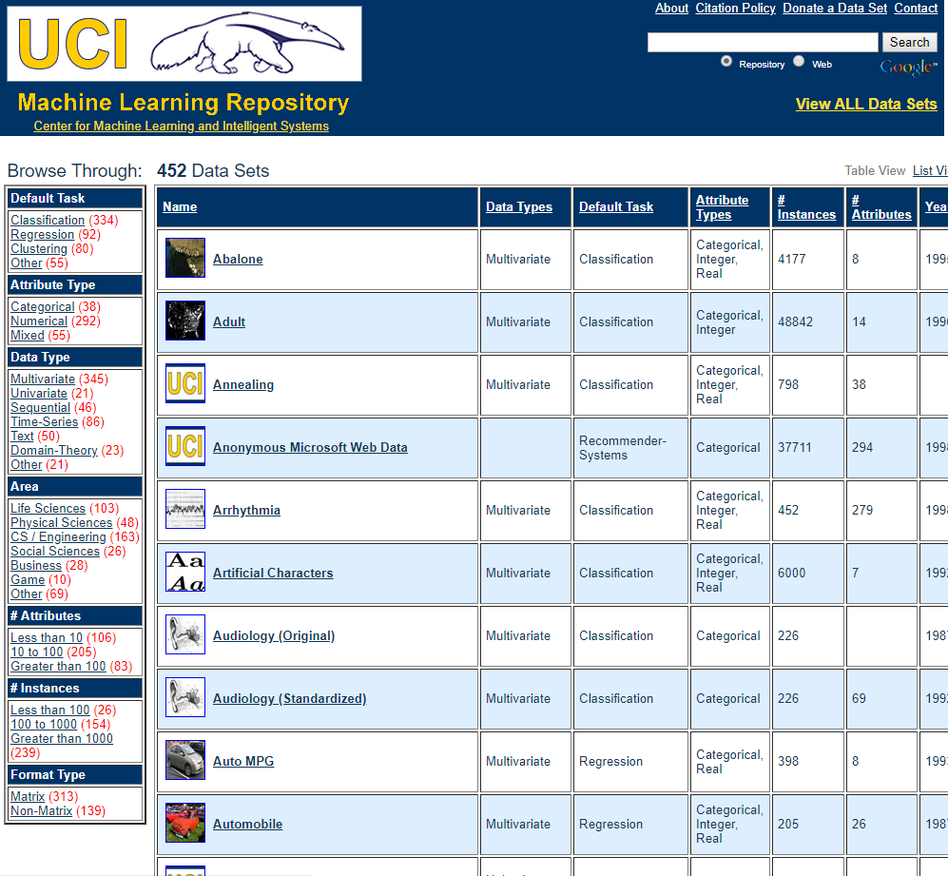
UCI
url: https://archive.ics.uci.edu/ml/datasets.html

Slide 7
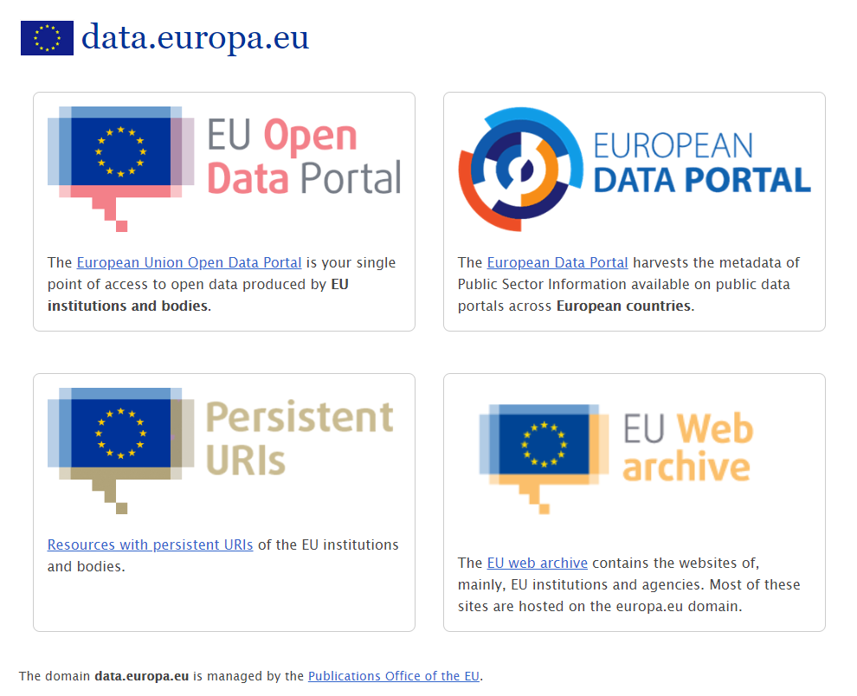
EU OpenData Portal
url: https://data.europa.eu

Slide 8
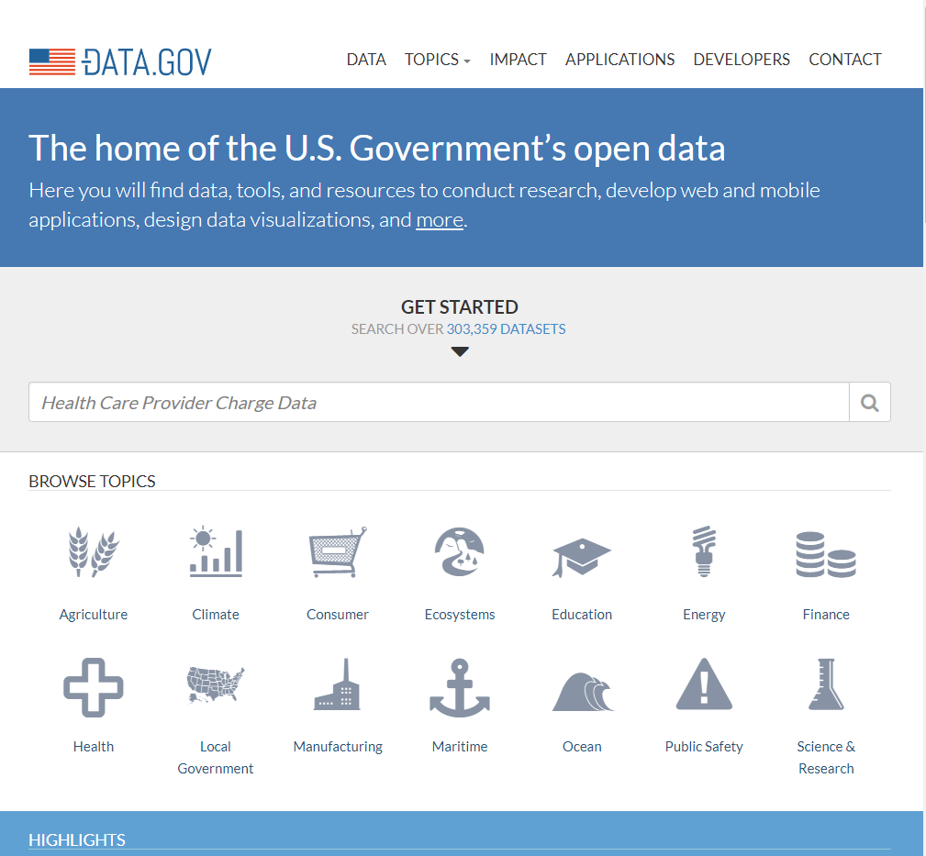
US Regierung
url: https://data.gov

Slide 9
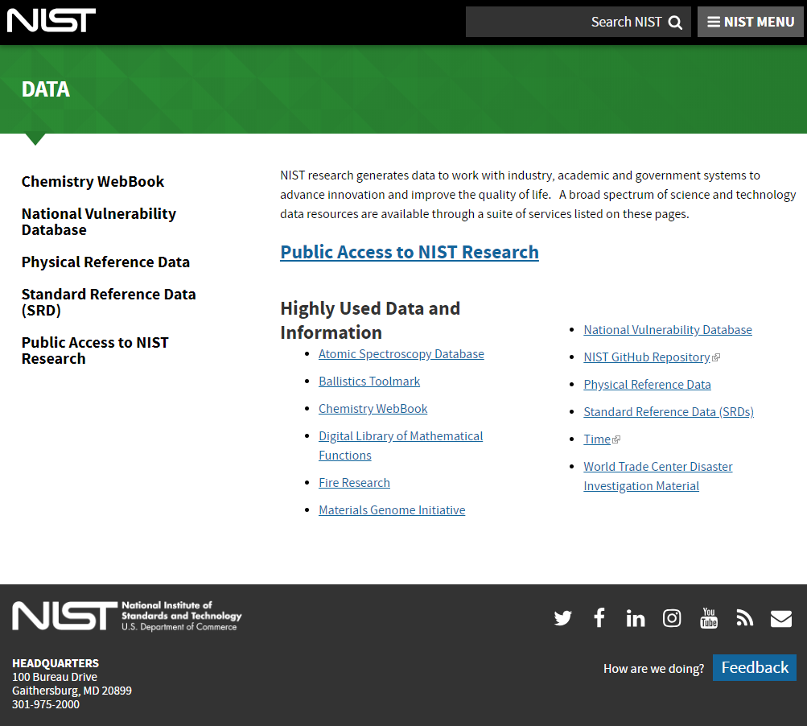
NIST
url: https://nist.gov/data

Slide 10
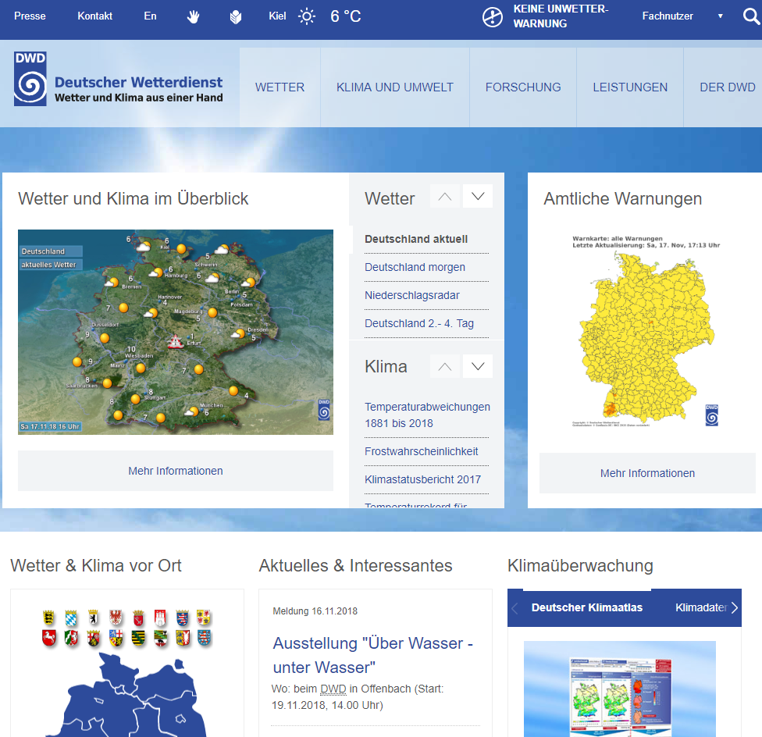
Deutscher Wetterdienst
url: https://www.dwd.de/DE/Home

Slide 11
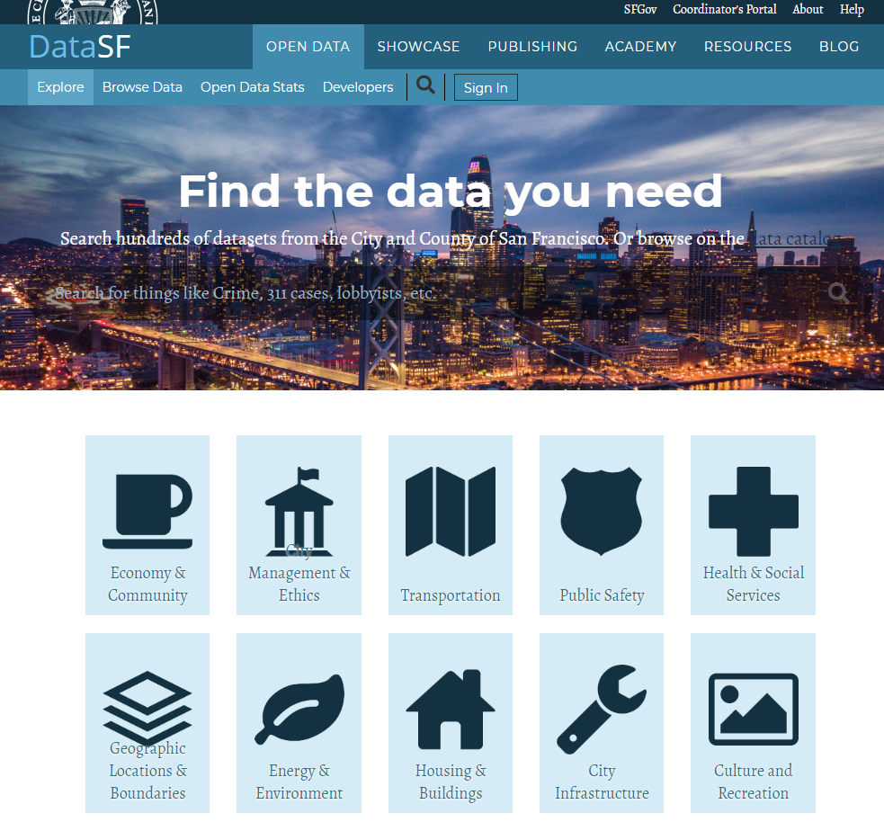
Open311 / OpenData
url: https://wiki.open311.org/
url: https://datasf.org/opendata/

Slide 12
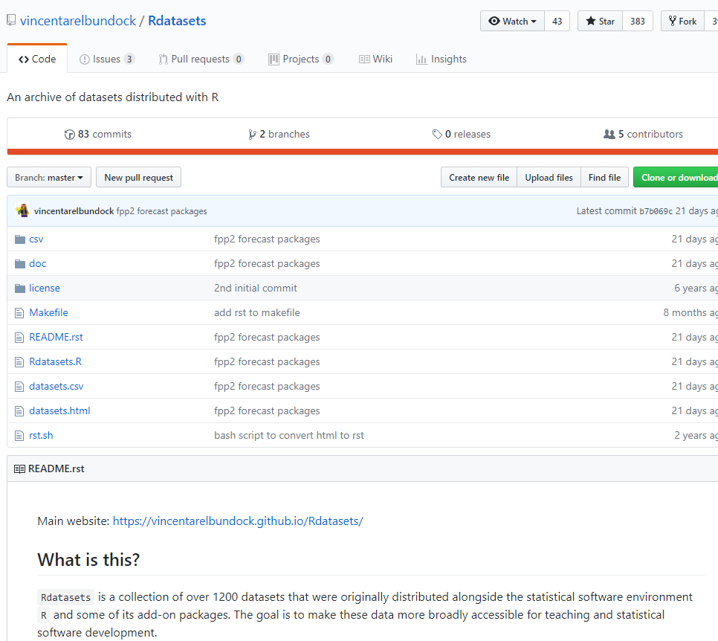
Github Rdataset
url: https://github.com/vincentarelbundock/Rdatasets

Slide 13
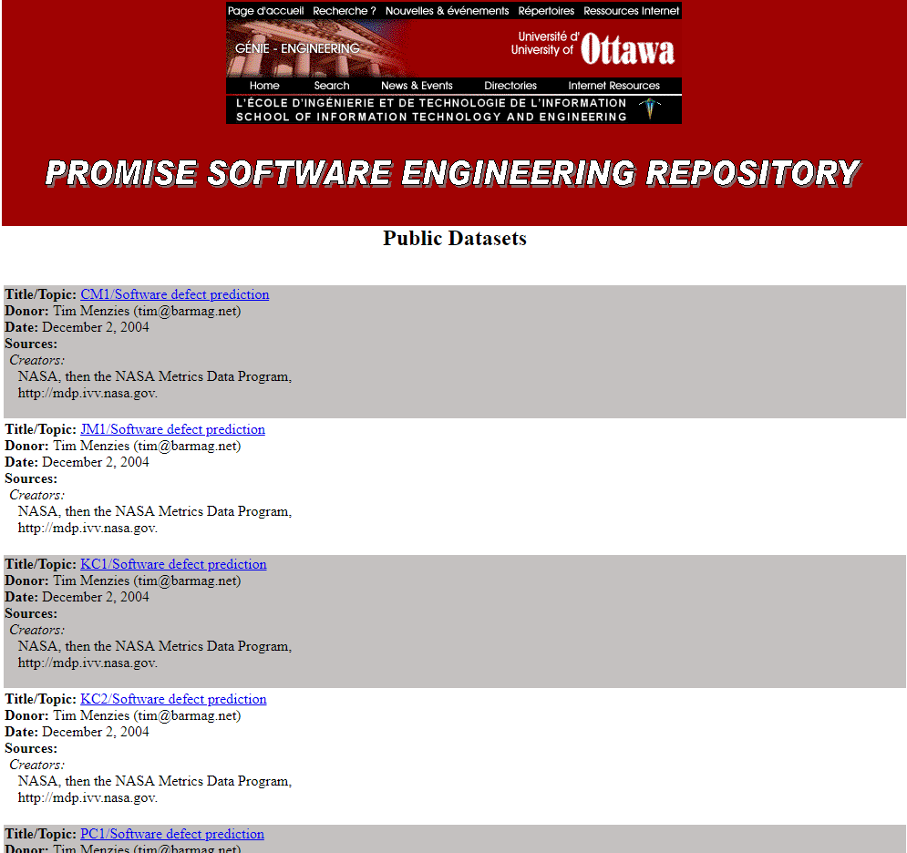
Software Dataset
url: http://promise.site.uottawa.ca/SERepository/datasets-page.html

Slide 14
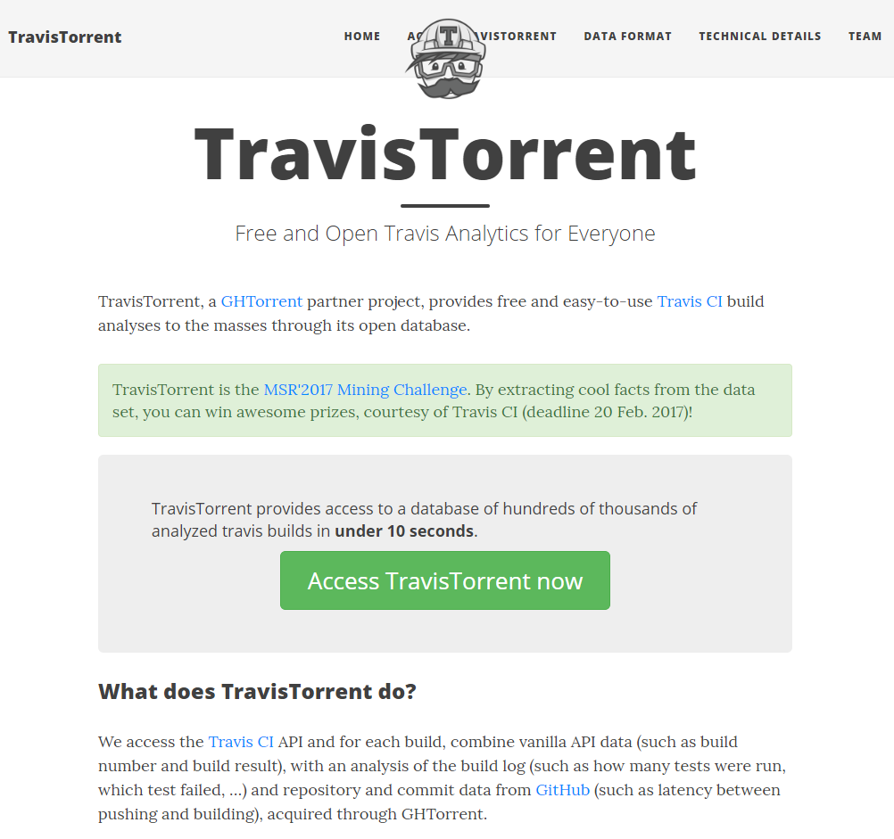
Travis Torrent
url: https://travistorrent.testroots.org/

Slide 15
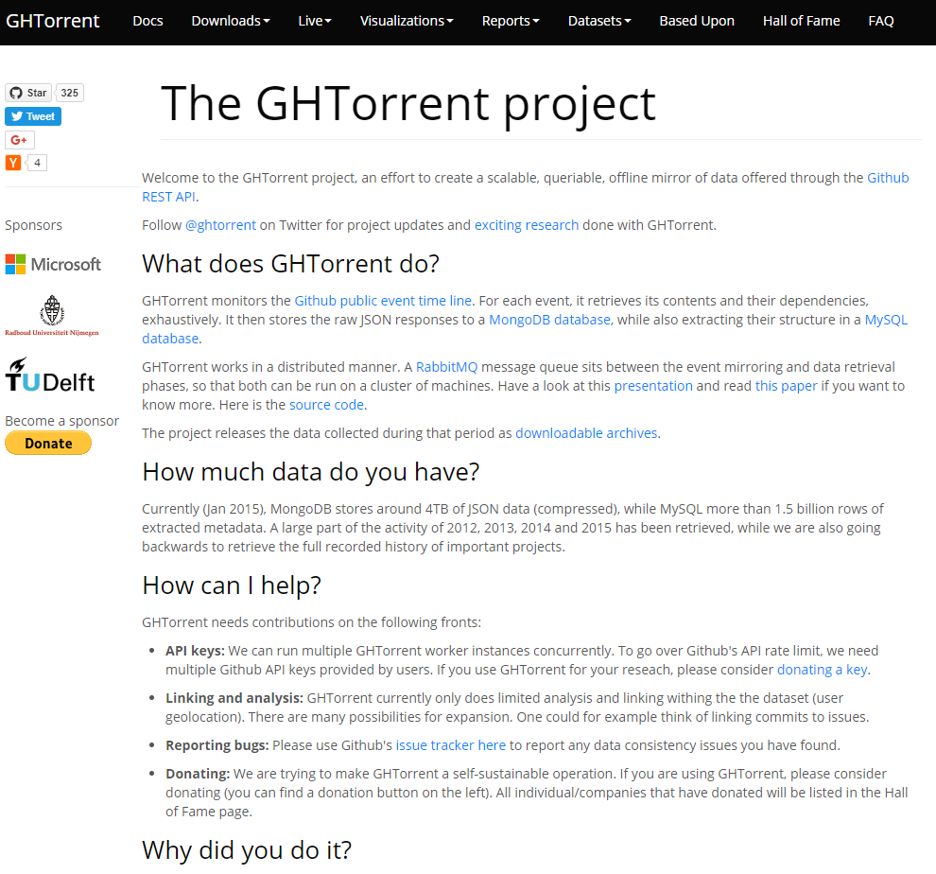
Github Torrent
url: http://ghtorrent.org/

Slide 16
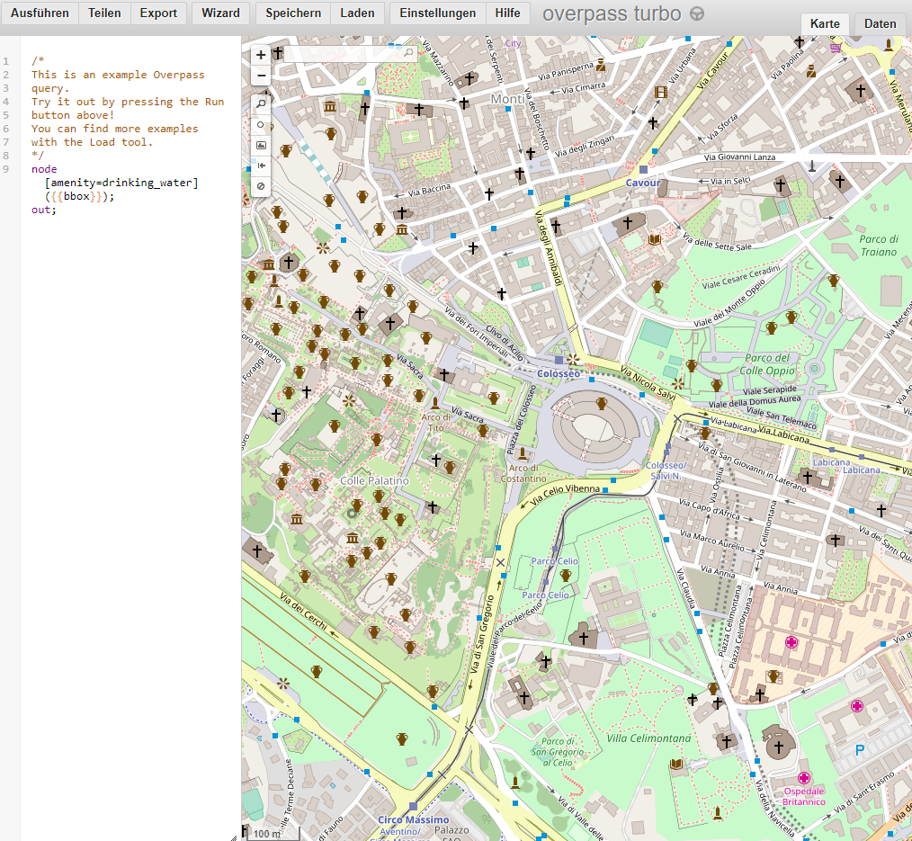
Overpass Turbo
url: https://overpass-turbo.eu/
Geo Location

Slide 17
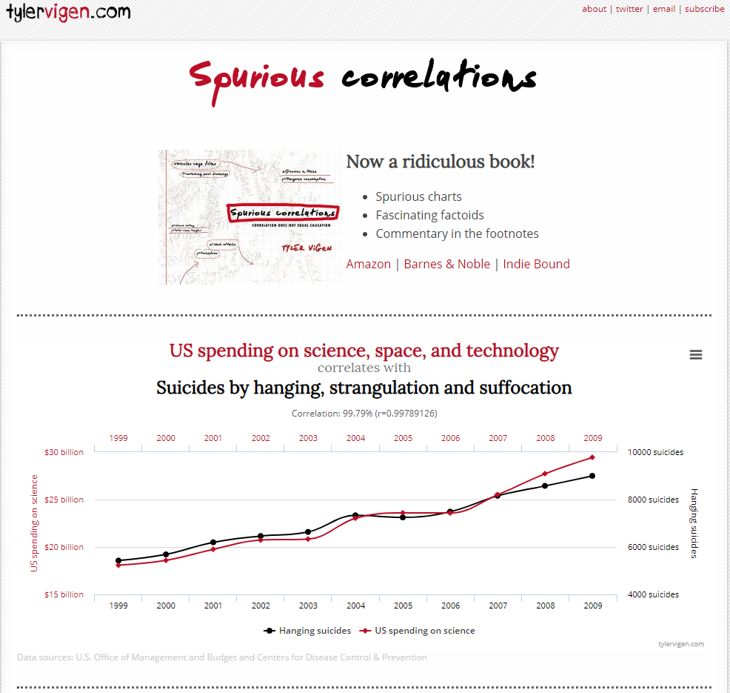
Tylerfigen
url: http://www.tylervigen.com/spurious-correlations
Oh man!

